Slide 1
Годовой отчет федерального статистического наблюдения ф. № 1-РБ «Сведения об оказании медицинской помощи гражданам Республики Беларусь в государственных и муниципальных учреждениях здравоохранения Российской Федерации», утверждён приказом Минздравсоцразвития России от 21.01.2009 г. №12

Slide 2
Требования МЗ РФ к заполнению формы
-Медицинские организации должны предоставлять форму отчетности по профилю, независимо от наличия отчетных данных.
-В случае отсутствия информации по форме отчета, необходимо сдать «нулевую» форму с печатью и подписью руководителя медицинской организации для последующей проверки достоверности отчетной формы

Slide 3
Информация об организации медицинского обслуживания граждан республики Беларусь
• Граждане Республики Беларусь, постоянно проживающие в Российской Федерации, в соответствии с Соглашением, имеют равные права с гражданами Российской Федерации на получение медицинской помощи, включая бесплатное лечение в государственных учреждениях здравоохранения РФ.
•Граждане Республики Беларусь, временно пребывающие и временно проживающие в РФ, в соответствии с Соглашением, имеют равные права с гражданами РФ на получение скорой медицинской помощи и медицинской помощи, в случае возникновения у них в период пребывания на территории РФ заболеваний, представляющих опасность для окружающих.
•За работающих по трудовым и гражданско-правовым договорам граждан Республики Беларусь производятся отчисления единого социального налога, включающего уплату взносов на обязательное медицинское страхование.
•За неработающих граждан Республики Беларусь платежи на обязательное медицинское страхование осуществляют субъекты Российской Федерации, на территории которых зарегистрированы эти граждане

Slide 4
Предоставление формы медицинскими организациями
Отчетную форму предоставляют все медицинские организации, в которые в течение отчетного года обращались за медицинской помощью граждане республики Беларусь.
Амбулаторно-поликлинические медицинские организации предоставляют форму по разделам:
1 - «Амбулаторно-поликлиническая помощь»;
3 - «Стоматологическая помощь»;
Медицинские организации, оказывающие стационарную медицинскую помощь, предоставляют форму по разделу 2;

Slide 5
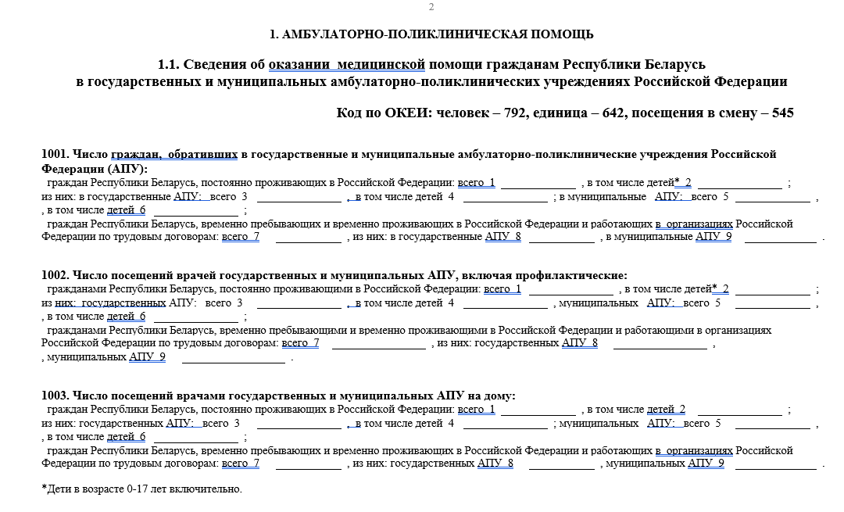
Особенности заполнения таблиц 1001, 1002, 1003
т.1001 < т.1002+т.1003
«число обратившихся»

Slide 6
Инструкция по заполнению формы
Внимание:
Дети - это возраст от 0 до 17 лет 11 месяцев 30 дней.
Амбулаторно-поликлинические учреждения не показывают сведения в разделе 2.
Стационары без поликлинических подразделений не показывают сведения по разделу 1.
Стационары, имеющие амбулаторно-поликлинические подразделения, показывают сведения по разделу 1 и по разделу 2.
Все отклонения от проверок принимаются с предоставлением пояснения.
Посещений не может быть меньше, чем человек, обратившихся за медицинской помощью .

Slide 7
Стоматологические поликлиники показывают обратившихся в т.1001, зарегистрированных больных в т.1004 согласно приказа по профилю оказания медицинской помощи, а посещения в разделе 3 т.3000
Т.1001 < т.1002+т.1003 «число обратившихся» | № строки | Число
1 | 2 | 3
граждан Республики Беларусь, постоянно проживающих в Российской Федерации: всего | 1
в том числе детей | 2
из них: в государственные АПУ: всего | 3
в том числе детей | 4
в муниципальные АПУ: всего | 5 | Х
в том числе детей | 6 | Х
граждан Республики Беларусь, временно пребывающих и временно проживающих в Российской Федерации и работающих в организациях Российской Федерации по трудовым договорам: всего | 7
из них: в государственные АПУ | 8
в муниципальные АПУ | 9 | Х
1.2. Сведения о заболеваниях, зарегистрированных у больных граждан Республики Беларусь в государственных и муниципальных амбулаторно-поликлинических учреждениях Российской Федерации т.1004
Т.3000 | № строки | Число
1 | 2 | 3
граждан Республики Беларусь, постоянно проживающих в Российской Федерации: всего | 1
в том числе детей | 2
из них: в государственные АПУ: всего | 3
в том числе детей | 4
в муниципальные АПУ: всего | 5 | Х
в том числе детей | 6 | Х
граждан Республики Беларусь, временно пребывающих и временно проживающих в Российской Федерации и работающих в организациях Российской Федерации по трудовым договорам: всего | 7
из них: в государственные АПУ | 8
в муниципальные АПУ | 9 | Х
Наименование классов и отдельных болезней | № строки | Код по МКБ-10 | Зарегистрировано больных с данным заболеванием
 |  |  | всего | в том числе детей (0-17 лет)
1 | 2 | 3 | 4 | 5
Всего | 1.0 | А00-Т98
в том числе…………

Slide 8
Провести контроль соответствия человек по т. 2001 и койко-дней по т. 2002 по каждой заполненной строке, например: если есть данные по строке 1 т. 2001, то обязательно должны быть сведения по строке 1 т.2002 и т.д.
Т. 2001. Выписано больных: | № строки | Число |  | Т. 2002. Проведено койко-дней (абс.): | № строки | Число
1 | 2 | 3 |  | 1 | 2 | 3
граждан Республики Беларусь, постоянно проживающих в Российской Федерации: всего | 1 |  |  | граждан Республики Беларусь, постоянно проживающих в Российской Федерации: всего
в том числе детей | 2 |  |  | в том числе детей
из них: в государственные АПУ: всего | 3 |  |  | из них: в государственные АПУ: всего
в том числе детей | 4 |  |  | в том числе детей
в муниципальные АПУ: всего | 5 | Х |  | в муниципальные АПУ: всего |  | Х
в том числе детей | 6 | Х |  | в том числе детей |  | Х
граждан Республики Беларусь, временно пребывающих и временно проживающих в Российской Федерации и работающих в организациях Российской Федерации по трудовым договорам: всего | 7 |  |  | граждан Республики Беларусь, временно пребывающих и временно проживающих в Российской Федерации и работающих в организациях Российской Федерации по трудовым договорам: всего
из них: в государственные АПУ | 8 |  |  | из них: в государственные АПУ
в муниципальных больничных учреждений | 9 | Х |  | в муниципальных больничных учреждений |  | Х

Slide 9
Проверки:
Раздел 1
Внимание: т.1001 строка 1+строка 7 <= т.1004 строка 1 + строка 21!!!
Раздел 2
Внимание:
Форма 1-РБ не имеет указаний, инструкций и пояснений МЗ РФ по правилам заполнения, поэтому необходимо помнить, что раздел 2 формируется из формы ФСН №14 согласно указаниям к заполнению данной отчетной формы.
Строка 21.0 является самостоятельной и не суммируется в строку 1.0!
Строка 21.0 >= строки 21.1;
В случае заполнения строки 21.0, количество пациентов добавить в т.1001, койко-дней в т. 2002!!!
Проверка: сумма строк 1.0 и 21.0 = т.2001 по выписанным пациентам, и т.2002 по койко-дням

